Slide 1
리스트
노태윤, 이동훈
2024/1/11

Slide 2
목차
리스트 ADT
ADT란?
리스트와 배열
링크드 리스트
링크드 리스트의 주요 표현
링크드 리스트의 주요 연산
더블 링크드 리스트
환형 링크드 리스트
실습 Quiz

Slide 3
리스트 ADT

Slide 4
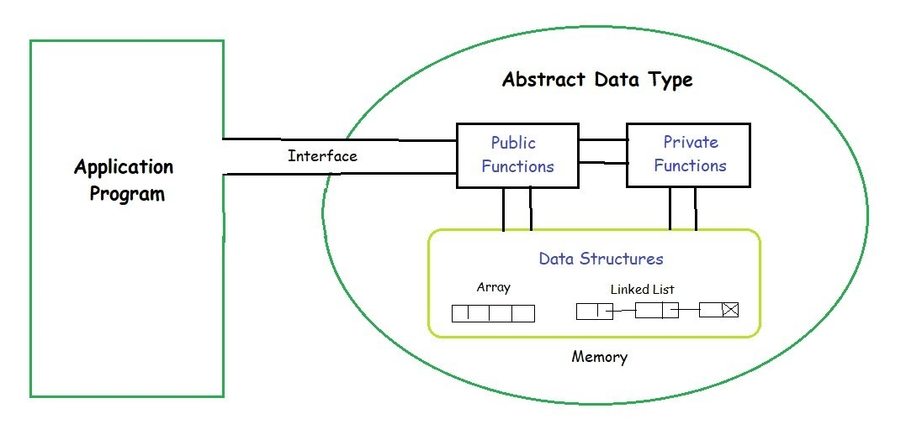
리스트 ADT
ADT란?
ADT와 자료구조
ADT = Abstract Data Type
ADT와 자료구조의 차이점
ADT: 자료 구조의 값(value)과 연산(operation)에 대해 설명하는 자료형
개발자와 컴퓨터 간 하이 레벨 인프라를 형성(high level structure) (정확히는 개발자와 컴퓨터의 데이터 저장 방식 간)
반면에 자료 구조는 ADT의 구현임[1]
ADT는 프로그래밍 언어와 무관, 자료 구조는 특정 언어로 구현됨
ADT와 자료구조

Slide 5
리스트 ADT
ADT란?
ADT와 자료구조
ADT | 자료구조
리스트 | (싱글)링크드 리스트(연결 리스트)
 | 더블 링크드 리스트
 | 환형 링크드 리스트
스택 | 배열 기반 스택
 | 링크드 리스트 기반 스택
큐 | 환형 큐
 | 링크드 큐
트리 | 이진 트리
 | LCRS 트리
 | 레드 블랙 트리
그래프 | 방향성 그래프
 | 무방향성 그래프
힙 | 배열 기반 힙
 | 링크드 리스트 기반 힙
ADT와 자료구조

Slide 6
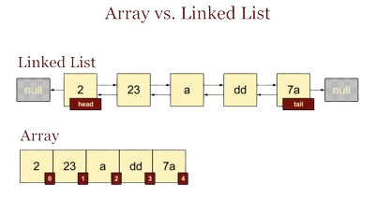
리스트 ADT
리스트와 배열
리스트가 왜 필요한가?
배열의 문제점
크기 변경이 불가능
삽입과 삭제에 어려움이 있음
리스트의 장점
크기 변경 가능
삽입과 삭제가 자유로움 [2]
리스트의 단점
포인터 때문에 추가적인 메모리가 필요
특정 노드에의 접근 비용 및 시간이 큼
배열과 링크드 리스트

Slide 7
리스트 ADT
리스트와 배열
리스트와 배열의 차이점
 | 배열 | 리스트
메모리 할당 | 연속적인 메모리 공간 | 비연속적인 메모리 공간
크기 | 고정 | 가변적
원소 접근 방법 | 빠른 접근 가능 | 순차적으로 접근
삽입과 삭제 속도 | 느림 | 빠름
배열과 리스트

Slide 8
링크드 리스트

Slide 9
링크드 리스트
링크드 리스트란?
링크드 리스트
링크드 리스트: 노드를 연결해서 만든 리스트
리스트의 첫 번째 노드: 헤드
리스트의 마지막 노드: 테일
49
35
19
30
57
헤드
테일
테일

Slide 10
링크드 리스트
링크드 리스트의 노드 표현
노드의 구조체 표현
자기참조 구조체 이용
typedef int ElementType;
typedef struct tagNode
{
ElementType Data;
struct tagNode* NextNode;
} Node;
Data
헤드
싱글 링크드 리스트의 노드 표현
Q. sizeof(Node)와 sizeof(Node*)의 결과는?
16, 8 (∵패딩)
(int) Data |  |  |  | (padding)
struct*

Slide 11
링크드 리스트
링크드 리스트의 주요 연산
생성/소멸
추가
탐색
삭제
삽입
개수 세기
발표 순서

Slide 12
링크드 리스트
링크드 리스트의 주요 연산
노드 생성/소멸 연산
Node* SLL_CreateNode(ElementType NewData)
{
Node* NewNode = (Node*)malloc(sizeof(Node));
NewNode->Data = NewData; // 데이터를 저장한다.
NewNode->NextNode = NULL; // 다음 노드에 대한 포인터는 NULL로 초기화 한다.
NextNode의 값이 NULL포인터이다.
즉, 다음 노드가 없다.
return NewNode;// 노드의 주소를 반환한다.
}
35
헤드
생성 연산
생성 연산
void SLL_DestroyNode(Node* Node)
{
free(Node);
}
소멸 연산

Slide 13
링크드 리스트
링크드 리스트의 주요 연산
노드 추가 연산
void SLL_AppendNode(Node** Head, Node* NewNode)
{
// 헤드 노드가 NULL이라면 새로운 노드가 Head
if ( (*Head) == NULL )
{
*Head = NewNode;
}
else
{ // 테일을 찾아 NewNode를 연결한다.
Node* Tail = (*Head);
while ( Tail->NextNode != NULL )
{
Tail = Tail->NextNode;
}
Tail->NextNode = NewNode;
}
}
NewNode = SLL_CreateNode(57);
SLL_AppendNode(&List, NewNode);
함수 실행
추가 연산
Tail
Tail
Tail
35
19
30
57

Slide 14
링크드 리스트
링크드 리스트의 주요 연산
노드 추가 연산
함수의 매개 변수가 **Head가 아닌 *Head라면? (교재 30~31p)
함수 내 지역 변수의 Head값이 변경되고 리스트의 값은 변하지 않음. (리스트 값을 NewNode로 변경 불가)
void SLL_AppendNode(Node* Head_, Node* NewNode_)
{
// 헤드 노드가 NULL이라면 새로운 노드가 Head
if ( (Head_) == NULL )
{
Head_ = NewNode_;
}
else
{
// 테일을 찾아 NewNode를 연결한다.
Node* Tail = (Head_);
while ( Tail->NextNode != NULL )
{
Tail = Tail->NextNode;
}
Tail->NextNode = NewNode_;
}
}
Node* List = NULL;
Node* NewNode = NULL;
NewNode = SLL_CreateNode(117);
SLL_AppendNode(List, NewNode);
함수 실행
if문 | List | NewNode | Head_ | NewNode_
실행 전 | NULL | Node(data=117) | NULL | Node(data=117)
실행 후 | NULL | Node(data=117) | Node(data=117) | Node(data=117)
Node* NewNode_
Node* Head_
117
Node* NewNode
Node* List
추가 연산

Slide 15
링크드 리스트
링크드 리스트의 주요 연산
노드 추가 연산
함수의 매개 변수가 **Head여야 하는 이유 (교재 31~32p)
List의 주소값 접근을 통해 List값을 NewNode로 변경 가능함
void SLL_AppendNode(Node** Head_, Node* NewNode_)
{
// 헤드 노드가 NULL이라면 새로운 노드가 Head
if ( (*Head_) == NULL )
{
*Head_ = NewNode_;
}
else
{
// 테일을 찾아 NewNode를 연결한다.
Node* Tail = (*Head_);
while ( Tail->NextNode != NULL )
{
Tail = Tail->NextNode;
}
Tail->NextNode = NewNode_;
}
}
Node* List = NULL;
Node* NewNode = NULL;
NewNode = SLL_CreateNode(117);
SLL_AppendNode(&List, NewNode);
함수 실행
if문 | List | NewNode | Head_ | *Head_ | NewNode_
실행 전 | NULL | Node(data=117) | &List | NULL | Node(data=117)
실행 후 | Node(data=117) | Node(data=117) | &List | Node(data=117) | Node(data=117)
Node* NewNode_
Node* Head_
117
Node* NewNode
Node* List
추가 연산

Slide 16
링크드 리스트
링크드 리스트의 주요 연산
노드 탐색 연산
Node* SLL_GetNodeAt(Node* Head, int Location)
{
Node* Current = Head;
while ( Current != NULL && (--Location) >= 0)
{
Current = Current->NextNode;
}
return Current;
}
Current = SLL_GetNodeAt(List, 2);
//GetNode 함수는 삽입 등에 이용 가능
NewNode = SLL_CreateNode(3000); SLL_InsertAfter(Current, NewNode);
함수 실행
탐색 연산
Current
Current
Current
35
19
30
57
63
Location:
1
2
0

Slide 17
링크드 리스트
링크드 리스트의 주요 연산
노드 삭제 연산
void SLL_RemoveNode(Node** Head, Node* Remove)
{
if ( *Head == Remove )
{
*Head = Remove->NextNode;
}
else
{
Node* Current = *Head;
while ( Current != NULL && Current->NextNode != Remove )
{
Current = Current->NextNode;
} if ( Current != NULL )
Current->NextNode = Remove->NextNode;
}
}
Current = SLL_GetNodeAt(List, 0);
SLL_RemoveNode(&List, Current);
Current = SLL_GetNodeAt(List, 2);
SLL_RemoveNode(&List, Current);
함수 실행
삭제 연산
Remove
||
Current
Current
Remove
||
35
19
30
57
63
헤드
헤드

Slide 18
링크드 리스트
링크드 리스트의 주요 연산
노드 삽입 연산
void SLL_InsertAfter(Node* Current, Node* NewNode)
{
NewNode->NextNode = Current->NextNode;
Current->NextNode = NewNode;
}
void SLL_InsertNewHead(Node** Head, Node* NewHead)
{
if ( (*Head) == NULL )
{
(*Head) = NewHead;
}
else
{
NewHead->NextNode = (*Head);
(*Head) = NewHead;
}
}
NewNode = SLL_CreateNode(49);
SLL_InsertAfter(Current, NewNode);
NewNode = SLL_CreateNode(12);
SLL_InsertNewHead(&List, NewNode);
함수 실행
49
삽입 연산
12
35
19
30
57
헤드
헤드
테일

Slide 19
링크드 리스트
링크드 리스트의 주요 연산
노드 개수 세기 연산
int SLL_GetNodeCount(Node* Head)
{
int Count = 0;
Node* Current = Head;
while ( Current != NULL )
{
Current = Current->NextNode;
Count++;
}
return Count;
}
Count = SLL_GetNodeCount(List);
함수 실행
NULL
개수 세기 연산
Current
Current
Current
Current
Current
35
19
30
57
63
4
Count:
3
1
2
0
5

Slide 20
링크드 리스트
더블 링크드 리스트
더블 링크드 리스트란?
더블 링크드 리스트: 양방향 탐색이 가능한 링크드 리스트[3]
이전 노드를 가리키는 포인터(PrevNode)와 다음 노드를 가리키는 포인터(NextNode)를 모두 포함
typedef int ElementType;
typedef struct tagNode
{
ElementType Data;
struct tagNode* PrevNode;
struct tagNode* NextNode;
} Node;
더블 링크드 리스트 노드 구조체
35
19
30
57
헤드
테일

Slide 21
환형 링크드 리스트
환형 링크드 리스트
환형 링크드 리스트란?
환형 링크드 리스트: 더블 링크드 리스트의 헤드의 이전 노드가 테일이고, 테일의 다음 노드가 헤드이면 환형 링크드 리스트
typedef int ElementType;
typedef struct tagNode
{
ElementType Data;
struct tagNode* PrevNode;
struct tagNode* NextNode;
} Node;
void CDLL_AppendNode(Node** Head, Node* NewNode)
{
.
.
.
NewNode->NextNode = (*Head);
NewNode->PrevNode = Tail;
}
}
환형 링크드 리스트 노드 구조체
환형 링크드 리스트 append 함수
35
19
30
57
헤드
테일
테일

Slide 22
실습 Quiz

Slide 23
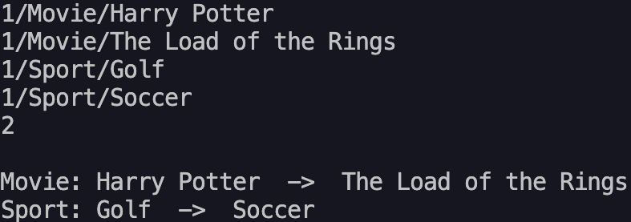
실습 Quiz
Q. 링크드 리스트를 이용하여 카테고리 및 항목 프로그램을 만들어보자.
ex) 1. Movie: Harry Potter, The Lord of the Rings, …
2. Sport: Golf, Soccer, …
3. …
1)
① ‘-1’을 입력하면 프로그램을 종료한다.
② ‘0/{카테고리 이름}’을 입력하면 카테고리를 생성 후 카테고리를 사전적 순서로 삽입한다.
- 만약 기존의 카테고리 이름을 입력하는 경우, 에러 문구를 출력한다.
2)
① ‘1/{카테고리 이름}/{항목 이름}’을 입력하면 노드를 만들고 카테고리에 항목을 사전적 순서로 삽입한다.
- 만약 카테고리가 존재하지 않는 경우, 카테고리를 생성한다.
- 만약 기존의 항목 이름을 입력하는 경우, 에러 문구를 출력한다.
② ‘2’를 입력하면 카테고리 및 항목을 출력한다.
#주의 사항 :
1. 공백으로 인해 카테고리 및 항목의 이름이 달라지는 경우는 고려하지 않는다.(ex. Harry Potter와 Harry Potter)
2. 한글로 입력되는 경우는 고려하지 않는다.
3. 카테고리와 항목의 이름은 30자를 넘지 않는다.
4. ‘-1,0,1,2’ 이외의 숫자가 입력되는 경우, 에러 문구를 출력한다.
5. 정해진 형식 외의 명령은 무시한다.(ex. ‘0/{카테고리 이름}/{항목 이름})’, ‘1/{항목 이름}/{카테고리 이름}’)
출제자: 이동훈
입출력 화면

Slide 24
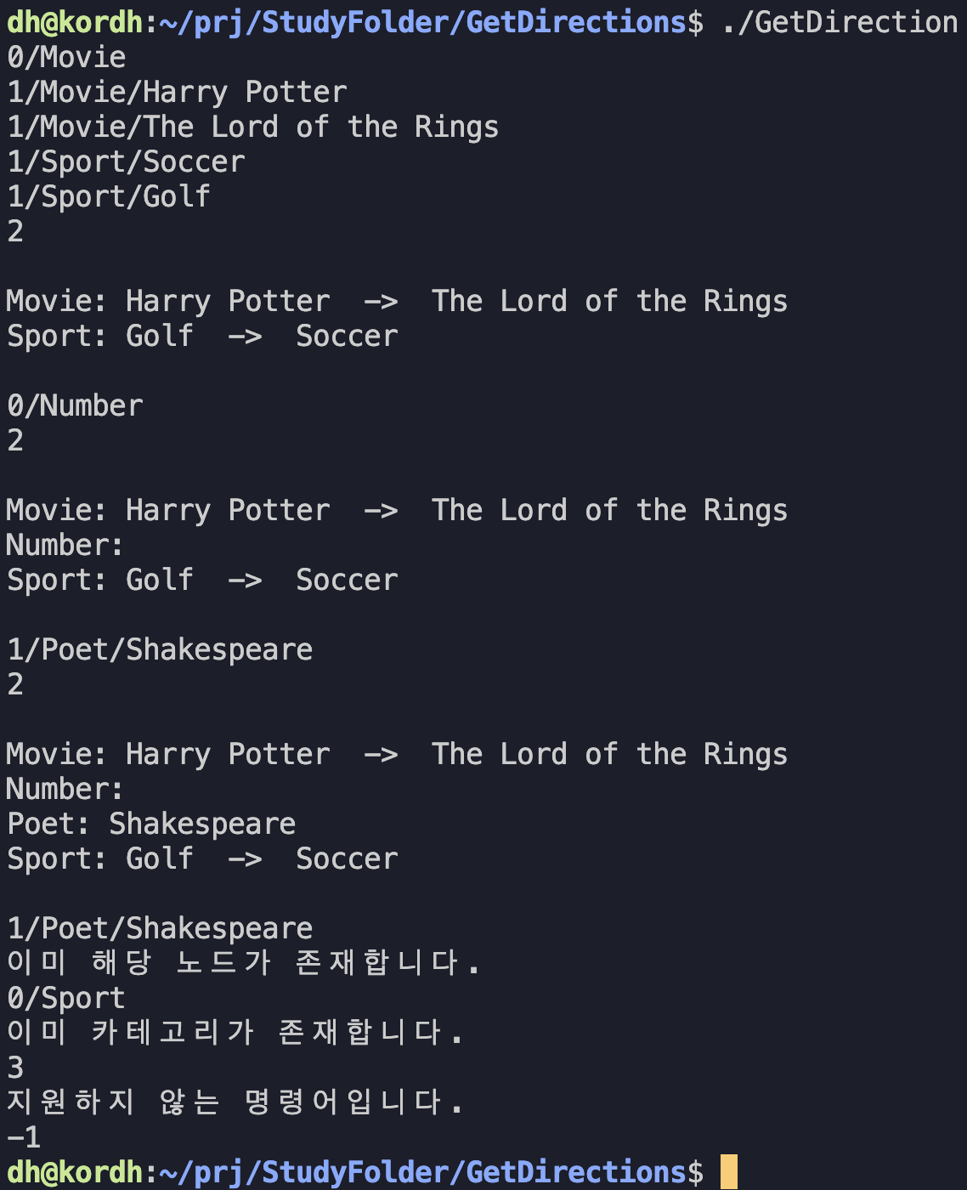
실습 Quiz
Q. 링크드 리스트를 이용하여 카테고리 및 항목 프로그램을 만들어보자.
출제자: 이동훈

Slide 25
참고문헌
[1] Toronto edu, 10.4 Data Types, Abstract and Concrete, Accessed: 2024-01-09. [Online] Available: ADT link.
[2] Velog, 나무, 배열(Array)과 리스트(List), Accessed: 2024-01-09. [Online] Available: 배열과 리스트 link.
[3]박상현, 이것이 자료구조+알고리즘이다, 1판, 한빛미디어㈜, 2022.

Slide 26

끝

